Slide 1
Sok-2009 Forelesning 5 Hypotesetesting del 2
Eirik Eriksen Heen
Førsteamanuensis
08.09.2022
Notes:
Tallenes tale

Slide 2
Hypotese testing
Hypotesetesting er en metode for empirisk testing av hypoteser, som er antakelser eller påstander om fenomener eller sammenhenger mellom fenomener. En hypotese kan for eksempel være en antakelse om at utdanningsnivået øker mer blant kvinner enn blant menn, eller en påstand om at inntektsnivået øker med økende utdanningsnivå.
Kilde: Store norske leksikon
På godt norsk: Stille spørsmål og prøve å finne svarene

Slide 3
T-test to typer
Det finnes to typer t-test
En gruppe om en gitt verdi
t.test(data, mu=null_hypotese)
To grupper opp mot hverandre
t.test(data1,data2)
t.test(data ~ kategori_variabel)

Slide 4
Kritisk forkastnings verdi/området
Høyde eksempel
Null hypotese: 172 cm
Standard error: 1.4
Målt gjennomsnitt: 175.05
Kritisk forgasnings verdi: 174.3
Dette betyr at alt annet lik, kunne vi ha forkastet null hypotesen på et 5% nivå for et vert gjennomsnitt som er 174.3 og høyere
Også kalt forkastnings verdi

Slide 5
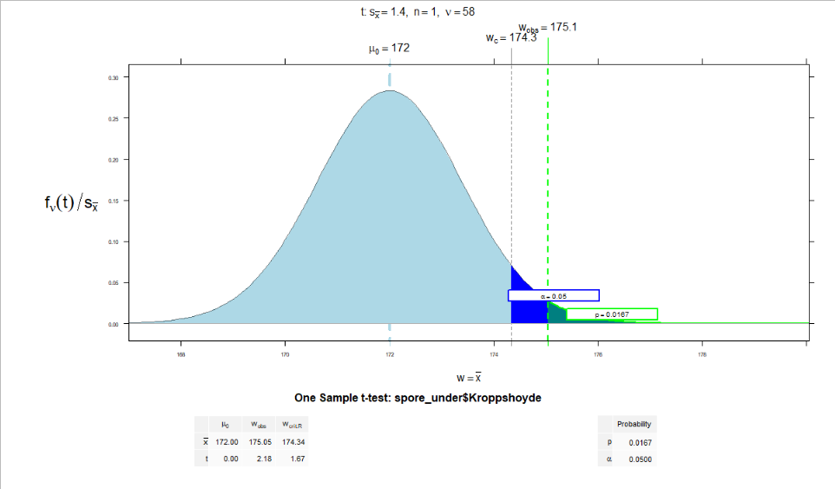
Kritisk forkastnings verdi

Slide 7
Anova analyse
Anova analyse ser om noen kategorier er forskjellig fra hverandre
Vi bruker anova når vi har:
en kategorisk variable,
en kontinuerlig variabel
Fra shipping data settet, er det forskjell i kostnader fra de forskjellige shipping selskapene?
Men vi vet ikke hvor forskjellen ligger mellom gruppene
For å fine ut dette kan vi bruke en parivis t test

Slide 8

Anova analyse
Fra shipping data settet, er det forskjell i kostnader fra de forskjellige shipping selskapene?
$$H_{0}:Ingen forskjell mellom noen grupper$$
$$H_{1}:Forskjell mellom minst to grupper$$

Slide 9
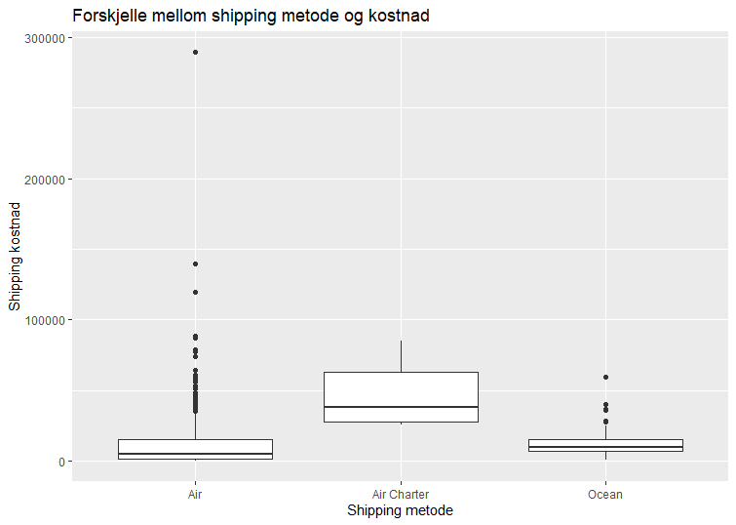
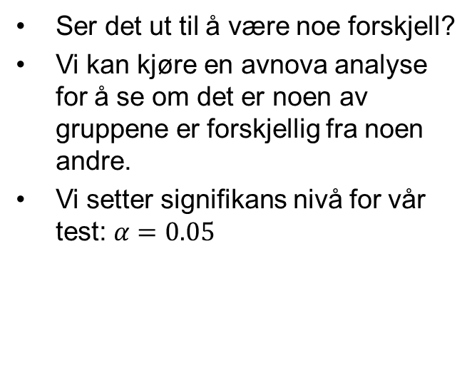
Anova av shipping metode og kostnad
Ser det ut til å være noe forskjell?
Vi kan kjøre en avnova analyse for å se om det er noen av gruppene er forskjellig fra noen andre.
Vi setter signifikans nivå for vår test: $α=0.05$

Slide 10
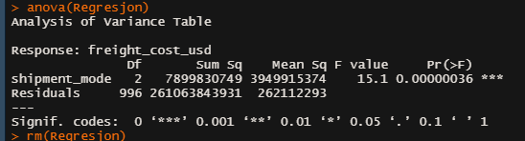
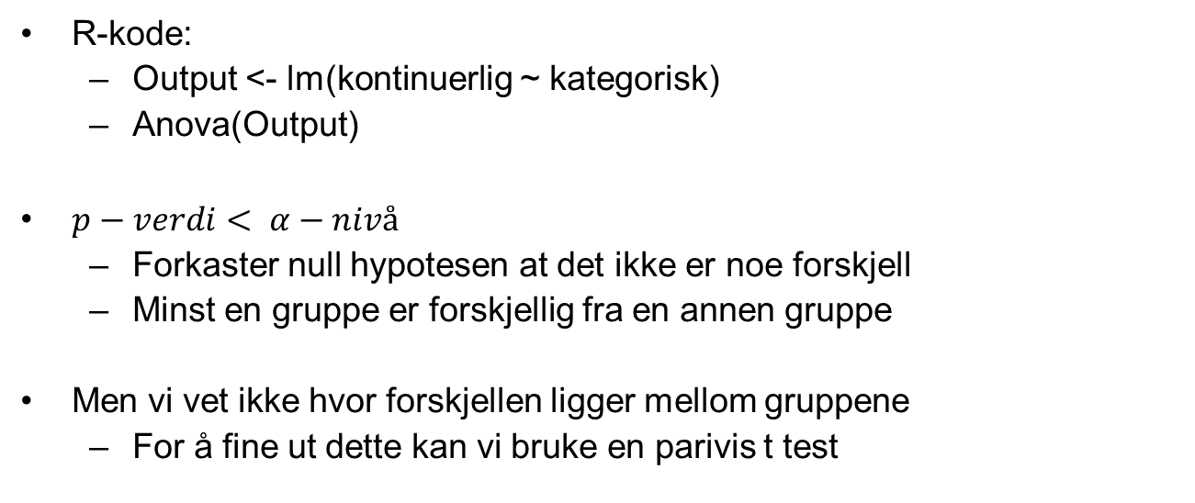
Output fra anova
R-kode:
Output <- lm(kontinuerlig ~ kategorisk)
Anova(Output)
$p−verdi< α−nivå$
Forkaster null hypotesen at det ikke er noe forskjell
Minst en gruppe er forskjellig fra en annen gruppe
Men vi vet ikke hvor forskjellen ligger mellom gruppene
For å fine ut dette kan vi bruke en parivis t test

Slide 11
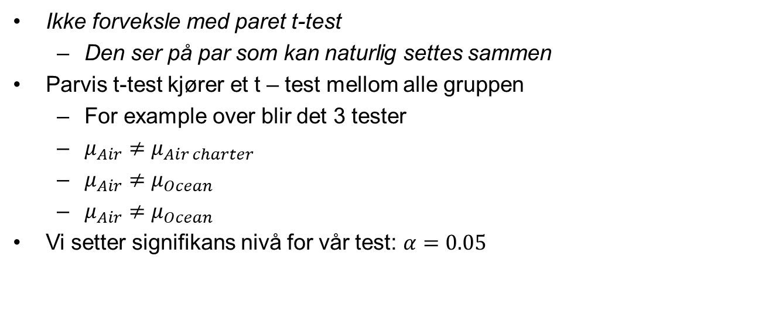
Parivis t test
Ikke forveksle med paret t-test
Den ser på par som kan naturlig settes sammen
Parvis t-test kjører et t – test mellom alle gruppen
For example over blir det 3 tester
$μ_{Air}≠μ_{Air charter}$
$μ_{Air}≠μ_{Ocean}$
$μ_{Air}≠μ_{Ocean}$
Vi setter signifikans nivå for vår test: $α=0.05$

Slide 12
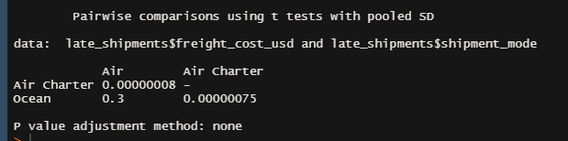
Parivis t test
R kode: pairwise.t.test(kontinuerelig, kategorisk)
Hva finner vi?
I dette datasettet
Ingen forskjell i kostnad mellom
Air og ocean
Finner forskjell mellom
Air Charter og de to andre

Slide 13
Viktig eksempel men mange kategorier
La oss se på forskjellen hvis det blir mange selskap
Er det noe sammenheng mellom selvskap og kostnader?
Box plot
Anova
Pairvis t –test

Slide 14
Hva finner vi?
Av de selskapene som har 10 eller mer observasjoner
Anova: minst to selvskaper har forskjellig kostnader
Pairvis t test: 105 forskjellige sammensetninger av selskapene…
Problem?
signifikans nivå 0.05 = 5% falske positiver.
Dvs: her forventer vi at ca 5 av de signifikant sammenhengene ikke faktisk er sammenhenger…
Korrigere for dette
Bonferroni: multipliserer alle p-verdier med antall kombinasjoner
Holm: multipliserer laves p-Verdi med antall kombinasjoner, neste laveste med n-1 osv.

Slide 15
Testing av flere variabler
Anova
Greit å starte med, hvis denne ikke er signifikant trenger vi ikke flere tester
Pairvis t-test
Gir oversikt over enkeltvis sammenheng
Må korrigeres for at det kan være mange sammenheng

Slide 16
Proposjons test / andelstest
Når vi skal se på proposjoner har vi en fordel vi vet at fordelingen er en binomisk fordeling
Enten suksess eller ikke suksess
Derfor kan vi bruke z-test istedenfor t-test
Vi får litt lavere p-verider ☺
To typer
En gruppe om en gitt verdi
prop_test(dataframe, Dikotomvariabel ~ NULL,
p=null_hypotese, success = «Hva er et «ja»», correct = TRUE )
To grupper opp mot hverandre
prop_test(dataframe, Dikotomvariabel ~ Kategori, order=c(«grupp1»,»gruppe2»),
success = «Hva er et «ja»», correct = TRUE )

Slide 17
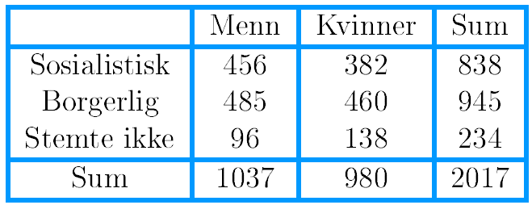
Tre typer tester
Uparet T-test
Sammenlikne forventningsverdi/gjennomsnitt mellom 2 urelaterte grupper
På gjennomsnitt er menn høyere enn kvinner?
Paret T-test
Sammenlikne forventningsverdi/gjennomsnitt mellom 2 relaterte «grupper»
Har en gruppe vert på diet, har vekten deres endret
Sammenlikner en deltaker før og etter
Kjikvadrattest
Tester om det er sammenheng mellom flere variabler
Har menn og kvinner forskjellige politiske syn

Slide 18

Kjikvadrattest
Tester om det er sammenheng mellom to variabler
Har menn og kvinner forskjellige politiske syn

Slide 19
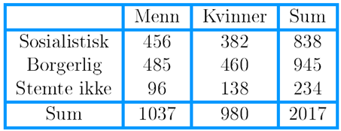
Kjikvadrattest
Vi må sammenligne tabellen med forventings verdien i tabellen
Original data
Forventet gitt ingen samvarians
430
486
120
407
459
113

Slide 20
Kjikvadrattest
Base R kode: chisq.test(tabell)
Ver oppmerksom at her må dataen inn på tabell form
Infer R kode: chisq_test(kategori1 ~ kategori2)

Slide 21
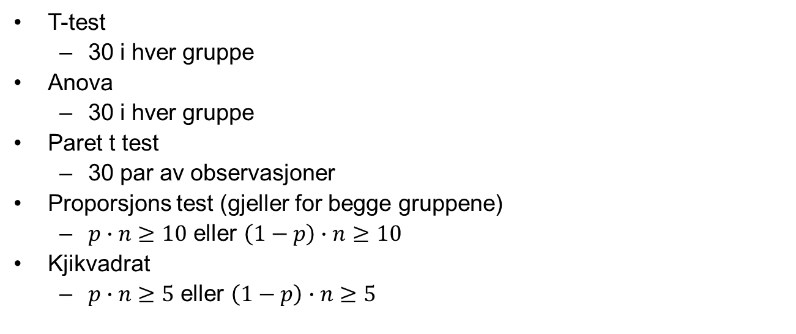
Hvor mange obs trenger man?
T-test
30 i hver gruppe
Anova
30 i hver gruppe
Paret t test
30 par av observasjoner
Proporsjons test (gjeller for begge gruppene)
$p∙n≥10$ eller $\left(1−p\right)∙n≥10$
Kjikvadrat
$p∙n≥5$ eller $\left(1−p\right)∙n≥5$

Slide 22
One test to rule them all One test to bind them One test to bring them all into p-hacking bind them
Only one type of test
Veldig tungvint test…
Anbefaler vanlig bootstrapping eller ikke parametriske tester

Slide 23
Ikke parametrisk testing
Ingen antagelse om distribusjonen av dataen
Kan brukes på små data også
Mann-Whitney U test
Test to uavhengige grupper
Wilcoxon test
Parret test
Kruskal-Wallis test
Mann-Whitney test for x antall grupper
Ikke parametrisk anova test

